Slide 1



Reto para unirse por
una buena causa:
Ayuda contra
el COVID-19

Slide 2

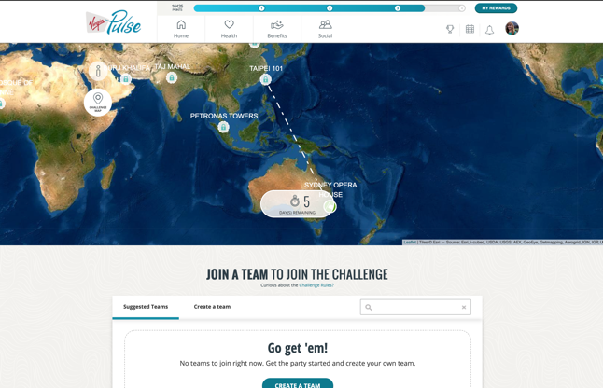
¿Qué es el reto Ayuda contra el COVID-19?
Descripción del reto: Este último año lo cambió todo... pero también nos acercó. Las familias se unieron. Los vecinos ofrecieron su ayuda. Las comunidades se motivaron unas a otras. ¡Mantengamos vivo ese impulso! Invita a tus amigos y únete a una misión global por una buena causa. Ponte en movimiento, desbloquea aventuras de altura y recauda dinero para la ayuda contra el COVID-19 a cada paso del camino.
Distintas empresas se reúnen en un "reto de patrocinadores múltiples" para unirse por una buena causa. Por cada millón de pasos, Virgin Pulse donará USD 10 (hasta un total de USD 100 000) al Fondo de Respuesta Solidaria COVID-19 para la Organización Mundial de la Salud (OMS).

Slide 3
Detalles del reto de patrocinadores múltiples
Los equipos estarán formados por miembros de una sola empresa. Los equipos de las organizaciones rivales competirán entre ellos.

Slide 4

Reglas del reto y de los equipos
Información importante:
El reto dura tres semanas y tiene 20 destinos
Los equipos pueden tener hasta cinco participantes
Los puntajes de los equipos están basados en
la cantidad total de pasos. Cuantos más pasos consiga tu equipo, mejor será su puntaje.
30 000 pasos diarios máximos por día
por participante
Detalles de las recompensas del reto:
No hay recompensas para el equipo ganador
¡La recompensa es la generosidad! Por cada millón de pasos, Virgin Pulse donará USD 10 (hasta un total de USD 100 000) al Fondo de Respuesta Solidaria COVID-19 para la Organización Mundial de la Salud (OMS).

Slide 5

Tu papel durante el reto
Se recomienda que cada promotor cree su propio equipo y no se una a un equipo que tenga otros promotores.
¡Promueve la inscripción en tu lugar de trabajo o virtualmente! La mejor forma de crear entusiasmo con respecto al reto de pasos es hablar sobre él.
Sé interactivo y publica un comentario o fotografía en el chat del reto al menos una vez a la semana durante las tres semanas del reto Ayuda contra el COVID-19.
Recursos de marketing disponibles:
Preguntas frecuentes del reto
1 fondo virtual
1 imagen para redes sociales/intranet
1 presentación digital
1 folleto

Slide 6
Espacio para insertar una imagen de la presentación digital (opcional)

Slide 7
Agenda
Promociones
La inscripción comienza el 30 de agosto, por lo que la promoción puede comenzar el mismo día.
Semana del lunes 30 de agosto: Publica la presentación digital o el folleto en persona o virtualmente a través del correo electrónico o los canales de la empresa
Semana del lunes 6 de septiembre: Recuérdales a todos que se inscriban
Lunes 13 de septiembre: Inicio del reto. Envía o publica un mensaje motivador para tus compañeros de equipo.
Viernes 1 de octubre: Recuérdales a los participantes que el plazo para cargar los pasos es el martes
Fechas del reto
Lunes 30/8 – Inicio de la inscripción
Martes 13/9 – Fecha de inicio del reto
Jueves 16/9 – Plazo para cambiar de equipo
Domingo 3/10 – Fecha de finalización del reto
Martes 5/10 – Plazo para cargar pasos
Viernes 22/10 – El reto se elimina de la plataforma

Slide 8

Anexo

Slide 9


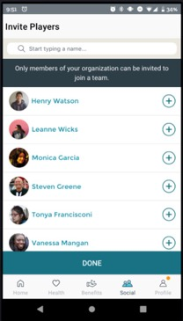
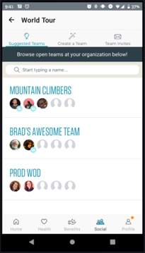
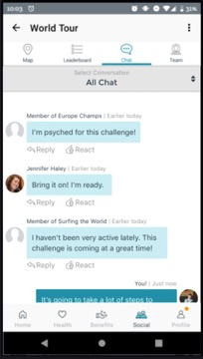
Experiencia de miembros de patrocinadores múltiples
Privacidad y confidencialidad
Los equipos solo pueden incluir a miembros de la misma empresa. Las exenciones de responsabilidad hacen que este proceso sea sencillo.
Los participantes que sean de una empresa rival se mostrarán como "Miembro de [Nombre del equipo]" con una imagen de perfil genérica.
Los miembros no pueden enviar solicitudes de amistad a miembros de otras empresas
Los miembros podrán interactuar con otros miembros de otras empresas en el chat
Invita a participantes de tu empresa
Equipos sugeridos de
tu empresa
Función de chat del reto: si un equipo no forma parte de
tu empresa, se mostrarán avatares
de sus miembros

